Slide 1
Социально-экономические показатели регионов Дальнего Востока: основные проблемы и пути решения
Выполнил: Савич Д.Е.
г. Хабаровск
2019

Slide 2
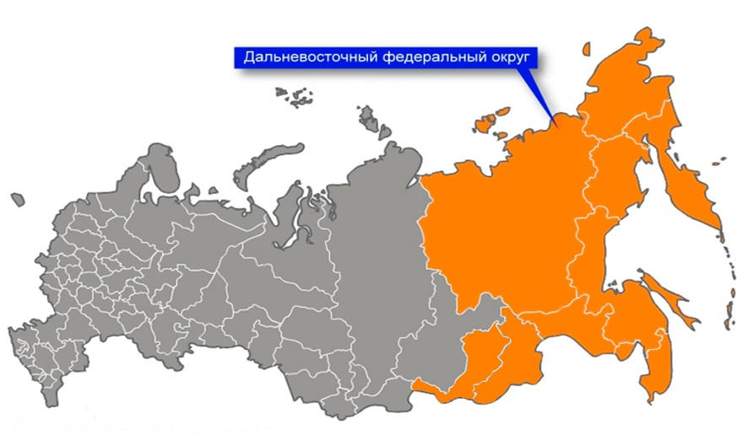
Дальний Восток Российской Федерации

Slide 4
Основные социально-экономические показатели РФ, ДФО и его отдельных субъектов
 | Численность населения на 1 января 2018 г. | Среднедушевые денежные доходы в месяц, руб. | Среднемесячная номинальная зарплата работников организаций, руб. | Продукция сельского хозяйства, млн. руб.
Российская Федерация | 146880,4 | 31422 | 39167 | 5198894
Дальневосточный Федеральный округ | 6165,3 (8) | 37070 (2) | 48952 (1) | 164472,8 (8)
Республика Саха (Якутия) | 964,4 (56) | 39765 (11) | 62206 (9) | 25288,8 (57)
Камчатский край | 315,5 (79) | 42342 (8) | 65807 (8) | 7915,6 (75)
Приморский край | 1913,0 (26) | 33155 (15) | 38045 (20) | 44315,8 (38)
Хабаровский край | 1328,3 (36) | 37698 (12) | 42465 (14) | 16790,1 (63)
Амурская область | 798,4 (62) | 30663 (21) | 37368 (22) | 50419,9 (34)
Магаданская область | 144,1 (83) | 53633 (5) | 75710 (3) | 2520,6 (80)
Сахалинская область | 490,2 (73) | 48727 (6) | 68496 (6) | 10536,4 (69)
Еврейская автономная область | 162,0 (82) | 23386 (59) | 34409 (26) | 5216,3 (77)
Чукотский автономный округ | 49,4 (84) | 70904 (2) | 91995 (1) | 1469,4 (83)
Забайкальский край | 984,5 (55) | 25040 (46) | 32237 (34) | 15061,2 (65)
Республика Бурятия | 1072,8 (49) | 23267 (60) | 34848 (23) | 22513,2 (60)

Slide 5
Анализ основных социально-экономических показателей ДФО
В целом в представленном Росстатом списке из 23 основных социально-экономических показателей ДФО занимает последнее (8) или предпоследнее (7) места в 11 из них, в том числе по:
вводу в действие жилых домов на 1000 человек населения (8);
удельному весу автомобильных дорог с твёрдым покрытием в общей протяжённости автомобильных дорог общего пользования (8);
численности населения (8);
обеспеченности электроэнергией, газом, водоснабжением, водоотведением, уровню организации сбора и утилизации отходов, деятельности по ликвидации загрязнений (7);
продукции сельского хозяйства (7);
числу студентов, обучающихся по программам высшего образования на 10000 человек населения (7).

Slide 6
Анализ основных социально-экономических показателей ДФО
При этом регион лидирующие позиции по:
территории (1);
уровню номинальных заработных плат (1);
числу собственных легковых автомобилей на 1000 человек населения (2);
числу зарегистрированных преступлений на 100000 человек населения (2);
обороту розничной торговли на душу населения и среднедушевым денежным доходам (2).
Сегодняшние программы по развитию Дальнего Востока также обладают крайне низкой эффективностью, что наблюдается в слабом отличии темпов роста (снижения) социально-экономических показателей от средних по России, либо вовсе только снижением на фоне общероссийского роста, что, в первую очередь, касается численности населения региона, которое снизилось на 1,9% за 2010-2017 гг. За тот же период население России выросло на 1,2% (а с учётом присоединения республики Крым и г. Севастополь – на 2,8%).

Slide 7
Изменение социально-экономических показателей уровня жизни населения России и ДФО за 2010-2017 гг.
 | Россия | ДФО
Реальные денежные доходы населения | -0,24% | +5,66%
Реальная начисленная заработная плата работникам организаций | +11,55% | +15,46%
Реальный размер назначенных пенсий | +69,49% | +63,71%
Среднедушевые денежные доходы населения | +65,74% | +78,16%
Численность занятых, приходящихся на одного пенсионера | -1,77% | -6,84%
Численность населения с денежными доходами ниже величины прожиточного минимума | +3,94% | +1,58%
Потребительские расходы в среднем на душу населения | +80,46% | +98,36%
Число собственных легковых автомобилей на 100 человек населения | +33,54% | +37,44%
Общая площадь жилых помещений | +14,76% | +6,16%
Удельный вес аварийного жилищного фонда в общей площади всего жилищного фонда | +14,29% | +34,79%
Удельный вес расходов домашних хозяйств на оплату жилищно-коммунальных услуг в процентах от общей суммы расходов на оплату услуг | +4,36% | -2,29%

Slide 8
Изменение показателей здравоохранения и преступности в России и ДФО за 2010-2017 гг.
 | Россия | ДФО
Число больничных коек на 10000 человек населения | -14,18% | -8,37%
Мощность амбулаторно-поликлинических организаций на 10000 человек населения, посещающих в смену | +4,37% | +11,49%
Численность врачей всех специальностей на 10000 человек населения | -5,82% | -1,25%
Число зарегистрированных преступлений на 100000 человек населения | -23,80% | -17,42%

Slide 9
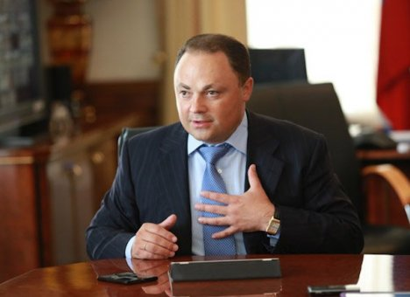
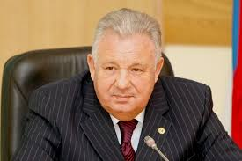
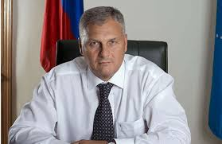
Коррупционная деятельность на территории ДФО
а)
б)
в)
Государственные деятели, замешанные в коррупционных скандалах:
а) экс-мэр г. Владивостока Пушкарёв И.С.,
б) экс-губернатор Хабаровского края и бывший полномочный представитель Президента РФ в ДФО Ишаев В.И.
в) экс-губернатор Сахалинской области Хорошавин А.В.

Slide 10
Коррупционная деятельность на территории ДФО
В январе 2019 года маркетинговое агентство Zoom Market провело социологический опрос, выявивший самые коррупционные города России. Среди дальневосточных городов в список попали такие города, как Владивосток (3 место), Хабаровск (5 место) и Чита (20 место).
Агентство политических и экономических коммуникаций в апреле-декабре 2018 года провело исследование, выявляющее самые неэффективно управляемые города России. В тройке аутсайдеров среди всех городов оказался один «представитель» Дальнего Востока – Владивосток, что было вязано с фактическим отсутствием власти в городе.

Slide 11
Территории опережающего развития
Территории опережающего развития (ТОРы), или территории опережающего социально-экономического развития в Российской Федерации – экономические зоны со льготными налоговыми условиями, упрощёнными административными процедурами и другими привилегиями в России, создаваемых для привлечения инвестиций, ускоренного развития экономики и улучшения жизни населения.
На Дальнем Востоке на сегодняшний день существуют 18 территорий опережающего развития; 3 из них – в Хабаровском крае.

Slide 12
Зоны рисков и зоны возможностей трудовых ресурсов ДФО для компаний-резидентов ТОРов
Зоны риска | Зоны возможностей
1) Сокращение численности населения Дальнего Востока, уменьшение числа лиц трудоспособного возраста, увеличение среднего возраста населения | 1) Рост качества жизни в округе, оказывающий эффект сдерживания на отток из региона трудовых ресурсов
2) Отток из округа квалифицированных трудовых ресурсов и молодых трудовых ресурсов | 2) Широкий спектр государственных мер и программ по привлечению в регион трудовых ресурсов
3) Резкое расслоение по уровню образования с доминантными областями в части высокообразованных трудовых ресурсов и трудовых ресурсов без образования | 3) Наличие развитой информационной и консультационной поддержки работодателей и потенциальных работников со стороны специализированных государственных институтов
4) Расхождение в профессионально-квалификационных компетенциях кадров, востребованных ТОРами и выпускников дальневосточных вузов и ССУЗов | 4) Развитие системы специализированных образовательных учреждений по подготовке квалифицированных кадров по профессиям, актуальным для региона

Slide 13
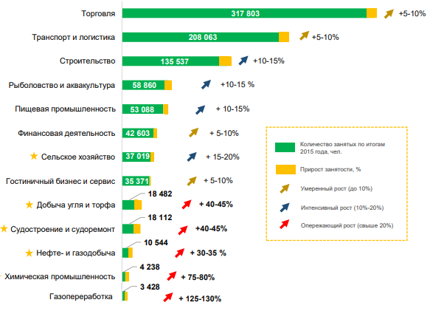

Slide 14
СПАСИБО ЗА ВНИМАНИЕ!

